Slide 1
번호 | 버전 | 작성일 | 내용 비고 | 작성자 | 검토자
1 | v1 | 25.05.12. | 문서 작성 | 김나영
2 | v2 | 25.05.19. | 문서 검토 |  | 임서진
3 | v3 | 2025.05.20. | 문서 수정 | 김나영
4 | v4 | 2025.05.22. | 영현 검토 |  | 이영현
5 | v5 | 2025.05.22. | 나영 수정 | 김나영
6
7
duk_04_06_0002
통일의 필요성
김나영

Slide 2
학습 목차
학습 단계 | No | 내용 | 파일명 | 파일 수
똑똑 | 101 | 통일의 필요성 생각하기 | duk_04_06_0002_101 | 1
 | 102 | 이번 시간 안내 | duk_04_06_0002_102 | 1
쑥쑥 | 201 | 낱말을 떠올리고 통일이 필요한 까닭 쓰기 | duk_04_06_0002_201 | 1
 | 202 | 작품을 만들고 통일이 필요한 까닭 설명하기 | duk_04_06_0002_202 | 1
탄탄 | 301 | 새롭게 알게 된 점 정리하기 | duk_04_06_0002_301 | 1
총 파일 수 |  |  |  | 5

Slide 3
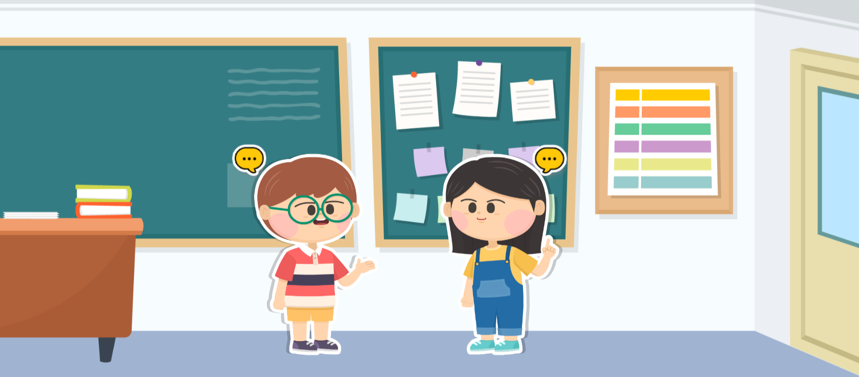

통일의 필요성 생각하기
duk_04_06_0002_101
분단의 아픔과 어려움을 해결하려면 무엇이 필요할지 생각해 봅시다.
[그룹 삽화_2인 교실]
1. 그룹 삽화 삽입
삽화 크기는 전체 화면에 맞춤
모서리 라운딩 없음 -> 꽉 차게 해주세요.
2. 말풍선 버튼 클릭 시 각자 2-1/2-2 말풍선 노출
X버튼 or 캐릭터 클릭 시 말풍선 사라짐
1
2-1
전쟁의 공포에서
벗어나기 위해서는
평화 통일이 필요합니다.
2-2
통일을 통해 이산가족의 슬픔을 달랠 수 있습니다.

Slide 4
이번 시간 안내
duk_04_06_0002_102
[102]
텍스트 및 쪽수 노출
텍스트+개체 노출 효과 적용
일부 텍스트 별색값: #FF6600
2. 직접 쓰기 영역
- 직접 쓰기 가능
2
통일이 필요한 까닭을 이해하고
주위에 설명해 봅시다.
1
88~91쪽

Slide 5




낱말을 떠올리고 통일이 필요한 까닭 쓰기
duk_04_06_0002_201
‘분단’과 ‘통일’을 생각하면 떠오르는 낱말을 자유롭게 써 봅시다.
[201_활동 방법 탭]
활동 방법 아이콘
고정 텍스트 준비물 | 별색 처리
숫자 블릿 + 텍스트
클릭 시 영상 팝업
Tip 버튼
- 클릭 시 미니 팝업
- X버튼 및 팁버튼 재클릭 시 닫힘
활동 방법 / 활동 1 / 활동 2 / 활동 3
4
통일이 된다면?
5
1
2
준비물 | 붙임쪽지 여러 장
3
1
분단과 통일을 생각하면 떠오르는 낱말은 무엇인가요?
떠올린 낱말을 붙임쪽지 한 장에 하나씩 적어 봅니다. 최대한 많이 적습니다.
붙임쪽지를 칠판에 붙이고 친구들의 생각을 살펴봅니다.
2
3
Tip
부정적인 낱말은 분단 상태에서 우리가 겪어야 하는 불편함이며, 이를 해소해야 합니다.
영상 링크 : https://www.youtube.com/embed/J5AivH_jO8k

Slide 6
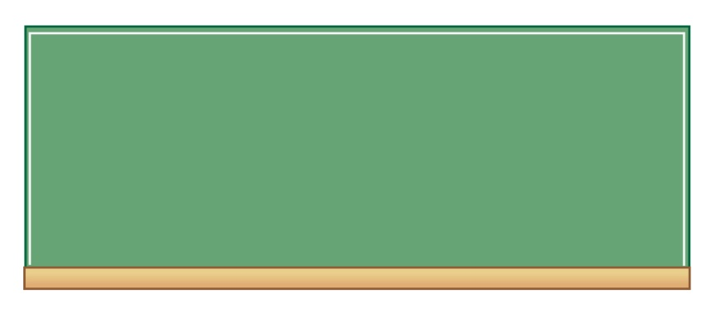




낱말을 떠올리고 통일이 필요한 까닭 쓰기
duk_04_06_0002_201
‘분단’과 ‘통일’ 관련 낱말 중 가장 많이 등장하는 낱말은 무엇인가요?
[201_활동 1 탭]
삽화
회색 텍스트 박스+예 보기 버튼
예 보기 버튼 클릭 시 파란 예문 텍스트 노출
재클릭 시 원복
예 보기/예 가리기 버튼
예 보기 버튼 클릭 시 예문 일괄 노출
예 가리기 버튼 클릭 시 예문 일괄 가려짐
4. 삽화+고정 텍스트(YGAL)
5. 텍스트 박스 +직접 쓰기 영역
활동 방법 / 활동 1 / 활동 2 / 활동 3
1
평화
고통
전쟁
풍요
2
2
2
2
4
통일
4
분단
5
직접 쓰기
자유
5
직접 쓰기
2
풍요
고통
3
평화
전쟁
칠판.png
붙임종이.png
자유

Slide 7
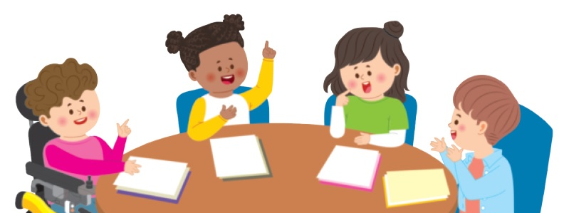


낱말을 떠올리고 통일이 필요한 까닭 쓰기
duk_04_06_0002_201
떠올린 낱말을 사용해 우리에게 통일이 필요한 까닭을 써 봅시다.
[201_활동 2 탭_이너탭1]
삽화 삽입
말풍선 고정
말풍선 고정, 일부 텍스트 별색
이너탭 2개
활동 방법 / 활동 1 / 활동 2 / 활동 3
3
3
남북한을
‘자유’롭게 오갈 수 있어.
남북한이 서로
‘비난’하지 않아도 돼.
3
1
‘전쟁’의 ‘위협’에서
벗어날 수 있어.
2
통일은
왜 필요할까?
4
[삽화1] 토의.png

Slide 8

낱말을 떠올리고 통일이 필요한 까닭 쓰기
duk_04_06_0002_201
떠올린 낱말을 사용해 우리에게 통일이 필요한 까닭을 써 봅시다.
[201_활동 2 탭_이너탭2]
삽화+고정 텍스트
삽화+직접 쓰기 영역
삽화+고정 텍스트
삽화+직접 쓰기 영역+밑줄
예 보기/직접 쓰기 버튼
예 보기 버튼 클릭 시 파란 예문 노출 + 직접 쓰기 버튼으로 토글
직접 쓰기 버튼 클릭 시 직접 쓰기 내용 노출 + 예 보기 버튼으로 토글
이너탭 (2개)
활동 방법 / 활동 1 / 활동 2 / 활동 3
2
내가
선택한 낱말
1
평화
직접 쓰기
4
통일이
필요한 이유
직접 쓰기
3
전쟁 위협이 없이
평화롭고 편안한 삶을 살 수 있습니다.
6
5
[삽화1] 푸른 원.png
[삽화2] 직접 쓰기 영역.png

Slide 9
낱말을 떠올리고 통일이 필요한 까닭 쓰기
duk_04_06_0002_201
친구들과 이야기하며 통일이 필요한 까닭을 더 생각해 봅시다.
[201_활동 3 탭]
도형 삽입(모서리 라운딩)
블릿+고정 텍스트
삽화+ 직접 쓰기
직접 쓰기 영역+밑줄
예 보기/직접 쓰기
기본 노출 : 예 보기 버튼
예 보기 클릭 시 직접 쓰기로 토글 + 직접 쓴 내용 가려짐 + 예시 텍스트 노출(슬라이드 10 참고)
직접 쓰기 클릭 시 예 보기로 토글 + 예시 텍스트 가려짐 + 직접 쓰기 내용 노출
활동 방법 / 활동 1 / 활동 2 / 활동 3
1
친구
(이)의 생각
2
3
직접 쓰기
4
직접 쓰기
친구
(이)의 생각
2
3
직접 쓰기
4
직접 쓰기
5
이름.png

Slide 10
낱말을 떠올리고 통일이 필요한 까닭 쓰기
duk_04_06_0002_201
친구들과 이야기하며 통일이 필요한 까닭을 더 생각해 봅시다.
[201_활동 3 탭]
도형 삽입(모서리 라운딩)
블릿+고정 텍스트
삽화+ 직접 쓰기
직접 쓰기 영역+밑줄
예 보기/직접 쓰기 버튼
예 보기, 직접 쓰기 버튼 토글
초기 노출은 예 보기 버튼
예 보기 클릭 시 파란 예문 노출
직접 쓰기 클릭 시 직접 쓰기 내용 노출
활동 방법 / 활동 1 / 활동 2 / 활동 3
친구
규리
(이)의 생각
이산가족이 슬픔과 고통에서 벗어날 수 있습니다.
친구
재율
(이)의 생각
주위 여러 나라도 전쟁 위협이 줄어들어 평화로워질 수 있습니다.
5
이름.png

Slide 11
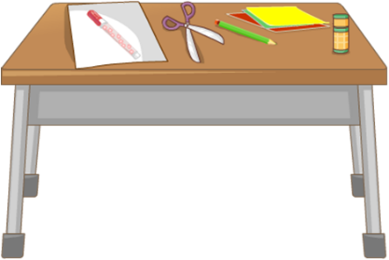
작품을 만들고 통일이 필요한 까닭 설명하기
duk_04_06_0002_202
통일이 필요한 까닭을 설명하는 작품을 만들어 봅시다.
[202_활동 1 탭]
활동 방법 아이콘
숫자 블릿 + 텍스트
Tip 버튼
클릭 시 미니 팝업 노출
X버튼 및 Tip 버튼 재클릭 시 닫힘
활동 1 / 활동 2
3
1
2
1
붙임 자료⑤의 도안을 활용합니다.
붙임 자료⑤에 통일이 필요한 까닭을 적습니다.
적은 내용에 어울리는 그림을 그리거나 사진을 붙여 완성합니다.
2
3
Tip
모양이 다른 작품을 만들어도 좋습니다.
디지털 기기를 활용해 통일의 필요성을 정리해 보고 이를 발표하는 설명회를 해볼 수도 있습니다.

Slide 12
작품을 만들고 통일이 필요한 까닭 설명하기
duk_04_06_0002_202
통일이 필요한 까닭을 설명해 봅시다.
[202_활동 2 탭]
활동 방법 아이콘
숫자 블릿 + 텍스트
Tip 버튼
클릭 시 미니 팝업 노출
X버튼 및 Tip 버튼 재클릭 시 닫힘
활동 1 / 활동 2
3
1
2
1
만든 작품의 중요한 내용을 설명합니다.
작품에 그림이나 사진이 있다면 무엇을 뜻하는지 설명합니다.
설명이 끝나면 친구들에게 질문을 받고 친절하게 답해 줍니다.
2
3
Tip
완성한 작품을 친구들에게 설명할 때는, 모둠 내에서 설명하거나 반 전체를 대상으로 설명할 수 있습니다.
통일이 필요한 까닭에 관해 고민한 내용을 설명하고, 질문을 주고 받으며 생각을 키웁니다.

Slide 13
새롭게 알게 된 점 정리하기
duk_04_06_0002_301
통일의 필요성에 대해 알게 된 점을 정리해 봅시다.
[301_활동 탭]
삽화 삽입
회색 텍스트 박스+예 보기 버튼
예 보기 버튼 클릭 시 파란 예문 텍스트 노출
재클릭 시 원복
예 보기/예 가리기 버튼
예 보기 버튼 클릭 시 예문 일괄 노출
예 가리기 버튼 클릭 시 예문 일괄 가려짐
활동 / 자기 점검
1
우리 삶의 공간이 남북 모든 곳으로 확대돼
한반도 전체가 자유로운 생활 무대가 될 것입니다.
2
안전하고 자유로운 세상에서 살 수 있습니다.
교육의 기회가 더 많아지고 다양해질 수 있습니다.
3
노트.png

Slide 14





새롭게 알게 된 점 정리하기
duk_04_06_0002_301
배운 내용을 되돌아보며 자기 점검을 해 봅시다.
[301_자기 점검 탭]
지시문 bold: 얼굴, 클릭
표 형태
표 안에 각 텍스트+얼굴 버튼 추가
얼굴 버튼 클릭 시 노란색으로 별색 효과(각 행당 마지막으로 클릭한 한 개만 표시됨)
범례 -> 표 왼쪽 하단에 위치
핵심 정리 버튼
버튼 클릭 시 핵심 정리 풀팝업 노출(14 페이지)
활동 / 자기 점검
1
얼굴을 클릭하세요.
2
통일이 되면 좋은 점을 설명할 수 있나요?
한반도에 통일이 필요한 까닭을 설명할 수 있나요?
3
4

Slide 15





새롭게 알게 된 점 정리하기
duk_04_06_0002_301
[301_핵심 정리 풀팝업]
제목 텍스트
블릿 +텍스트
회색 텍스트 박스+물음표 버튼
물음표 버튼 클릭 시 파란 정답 텍스트 노출
재클릭 시 원복
정답 확인/정답 가리기 버튼
정답 확인 버튼 클릭 시 정답 일괄 노출
정답 가리기 버튼 클릭 시 정답 일괄 가려짐
[통일이 필요한 까닭]
1
3
남북한을 롭게 오갈 수 있습니다.
2
자유
남북한이 서로 하지 않아도 됩니다.
비난
한반도 전체가 자유로운 생활 무대가 됩니다.
의 기회가 더 많아지고 다양해질 수 있습니다.
교육
의 위협 없이 롭고 안전한 삶을 살 수 있습니다.
전쟁
평화

